Slide 1



Projet 2
Menu
Projet
Contenu
Autres
Recherche
Bernard & Co
Une application qui permet de commander dans divers restaurant, on peut créer notre commande en sélectionnant des menus ou même des éléments individuels.
Le commencement
>

Slide 2
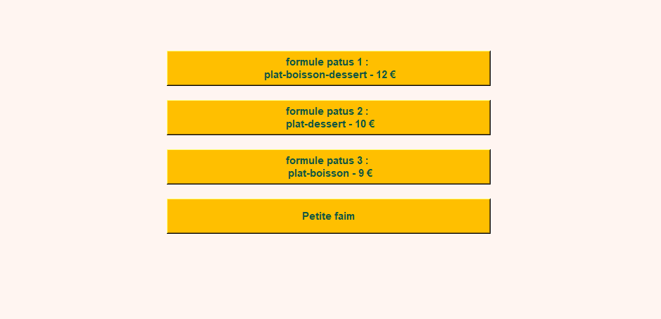

Projet 2
Menu
Projet
Contenu
Autre
Recherche
Bienvenue dans le restaurant de votre choix
Chaque restaurant propose 3 menus différents contenant chacun un choix de plats obligatoire, un choix de dessert ou de boisson ou les deux. (fonction check_if_the_menu_not_empty)
Pour ceux qui ne souhaiteraient pas commander de menu complet, la page “Petite faim” regroupe l’ensemble des articles du restaurant en question .
Les prix sont systématiquement affichés à coté de l’article

Slide 3
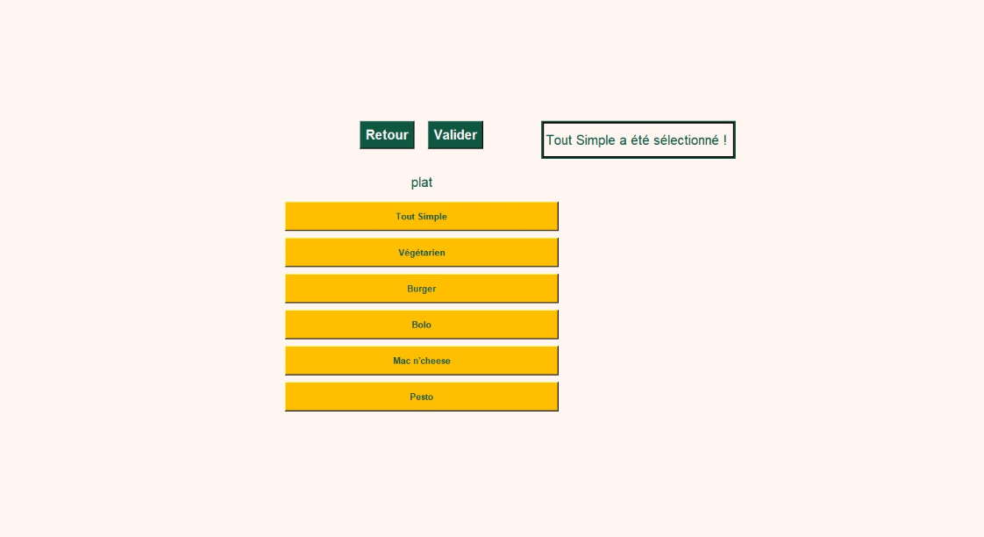
Projet 2
Menu
Projet
Contenu
Autres
Recherche
Au moment de composer son menu
Les modifications
Pour choisir un élément, il suffit simplement de cliquer dessus pour le sélectionner
Si on choisi un élément dans le menu qui ne nous convient finalement pas, il suffit de cliquer sur un autre élément pour que le choix soit modifier. Un message s’affichera automatiquement pour indiquer l’élément que l’on a choisi.
Pour finir, il faut valider pour que la commande soit ajoutée au panier.

Slide 4
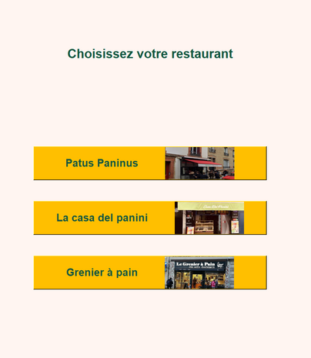
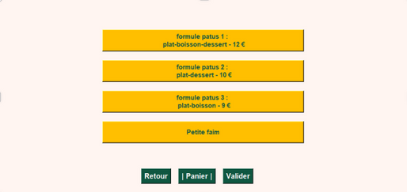
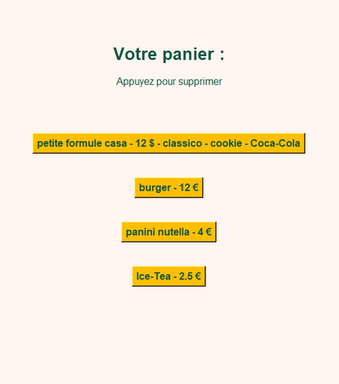
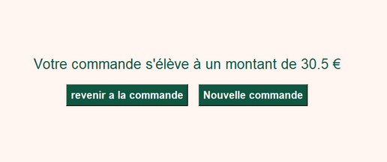
Projet 2
Menu
Projet
Contenu
Autres
Recherche
En résumé, comment ça marche ?
1
On choisit le restaurant de notre choix
2
On sélectionne ce qu’on veut : les menus, les petites faims. On peut retirer une ou plusieurs sélections en cliquant à nouveau sur l’article en question dans le panier.
3
On vérifie notre panier puis si l’on est satisfait de notre commande on passe au payement. La commande est terminée

Slide 5
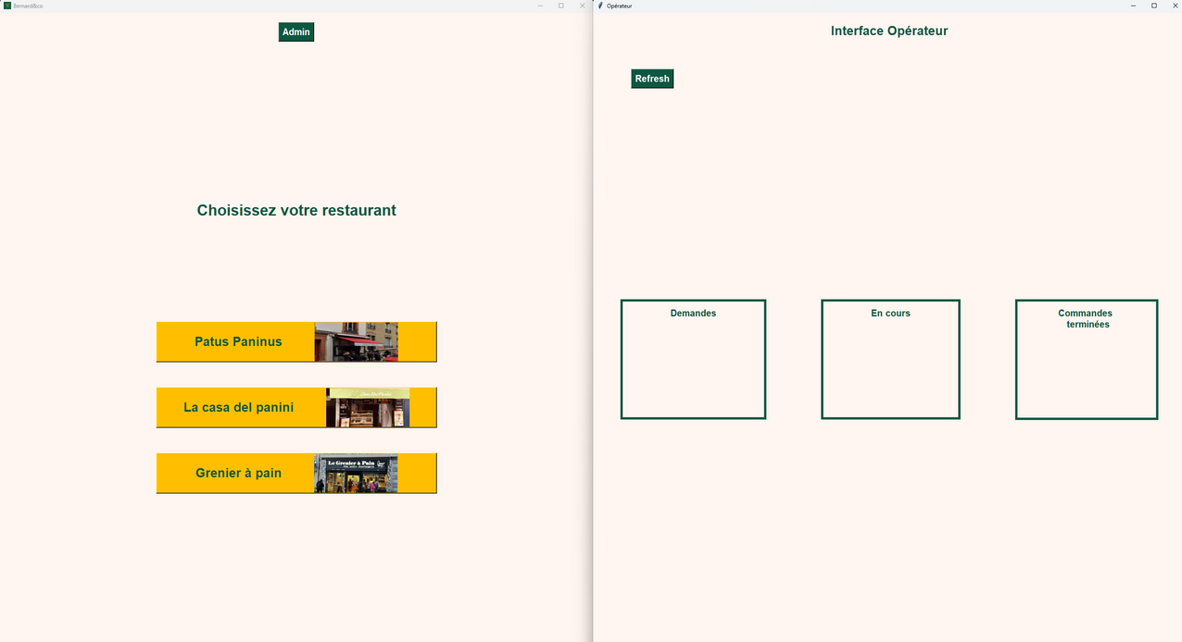
Projet 2
Menu
Projet
Contenu
Autres
Recherche
La structure du projet
UTILISATEUR
OPERATEUR

Slide 6
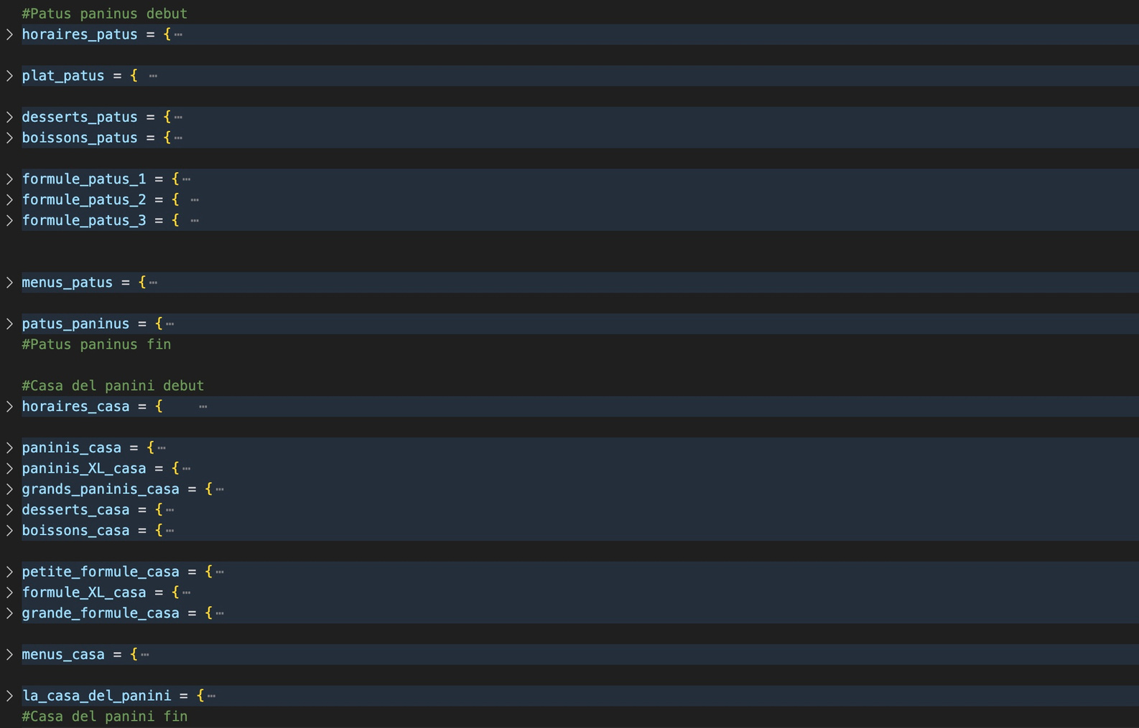
Projet 2
Menu
Projet
Contenu
Autres
Recherche
Le data, la base des menus
3
Des restaurants peuvent être ajoutés ou retirés facilement en suivant la structure du data.
Restaurants ( pour le moment )

Slide 7
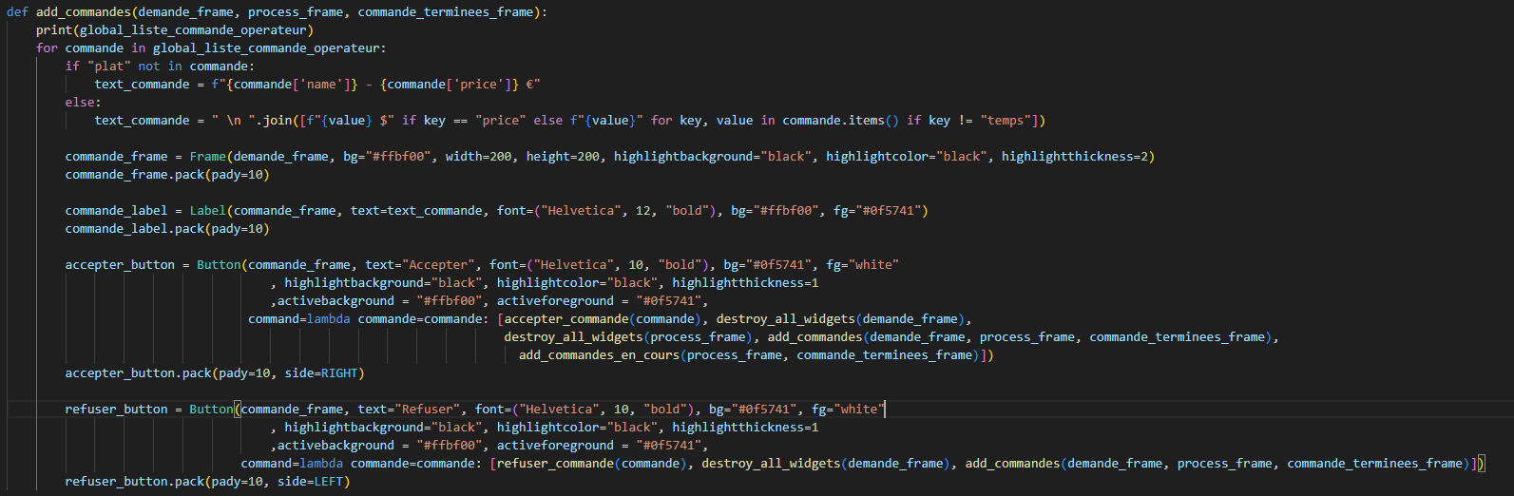
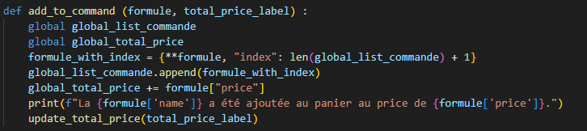

Projet 2
Menu
Projet
Contenu
Autres
Recherche
Nos fonctions principales
add_commandes
refresh_page
add_to_command

Slide 8
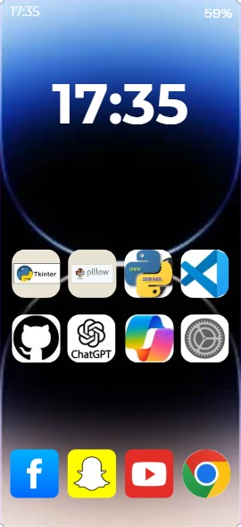
Projet 2
Menu
Projet
Contenu
Autres
Recherche
Les outils utilisés
Tkinter
Pillow
Custom tkinter
Les I.A.
Chat GPT
Copilot

Slide 9
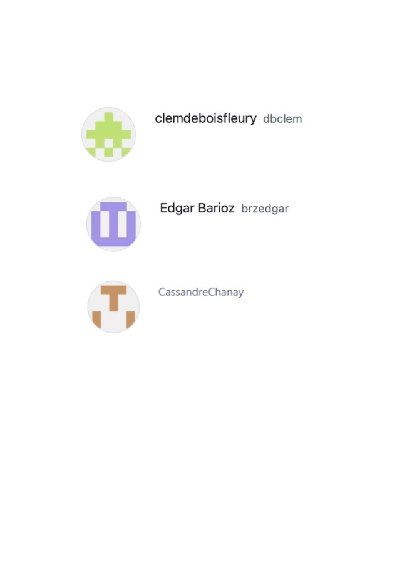
Projet 2
Menu
Projet
Contenu
Autres
Recherche
Merci pour votre écoute !
Bernard & Co
Be& CO

